Slide 1


Chủ đề 7
ĐỘ DÀI VÀ ĐO ĐỘ DÀI
Bài 28
LuYỆn tập chung – tiết 1
Trang 40-41/SGK

Slide 2

KHỞI ĐỘNG

Slide 3




BẮT ĐẦU

Slide 4
Trò chơi
Trò chơi sẽ có 3 câu hỏi trắc nghiệm. Để trả lời các câu hỏi này, em hãy đưa ra
kí hiệu KÉO - BÚA - BAO chứa đáp án đúng mà các em tìm được trước camera nhé!

Slide 5







Em đã học đơn vị đo độ dài nào?
Câu 1
gang tay
thước kẻ
Xăng- ti - mét

Slide 6


Đơn vị đo độ dài xăng – ti – mét được viết tắt là:
Câu 2
cm
m
c

Slide 7
Đồ dùng học tập nào dưới đây có vạch chia thành từng cm?
Câu 3
Bút mực
Sách giáo khoa
Thước kẻ

Slide 8
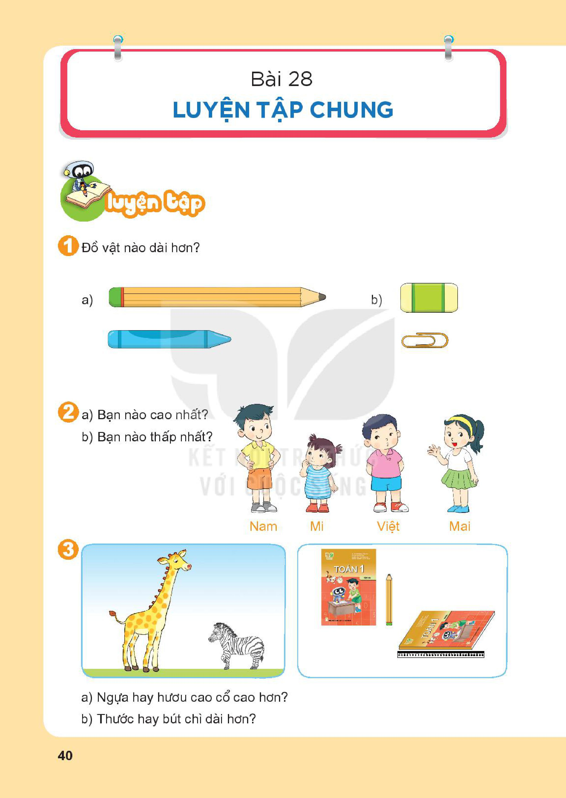

Slide 9
a) Bạn nào cao nhất ?
Bạn Nam cao nhất.
b) Bạn nào thấp nhất ?
Bạn Mi thấp nhất.

Slide 10
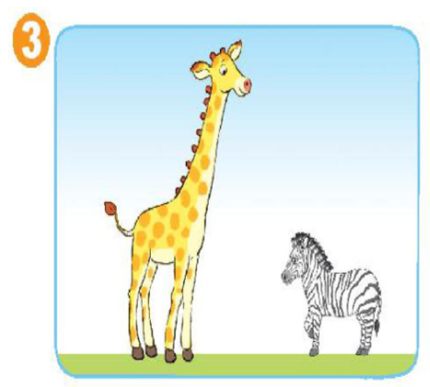
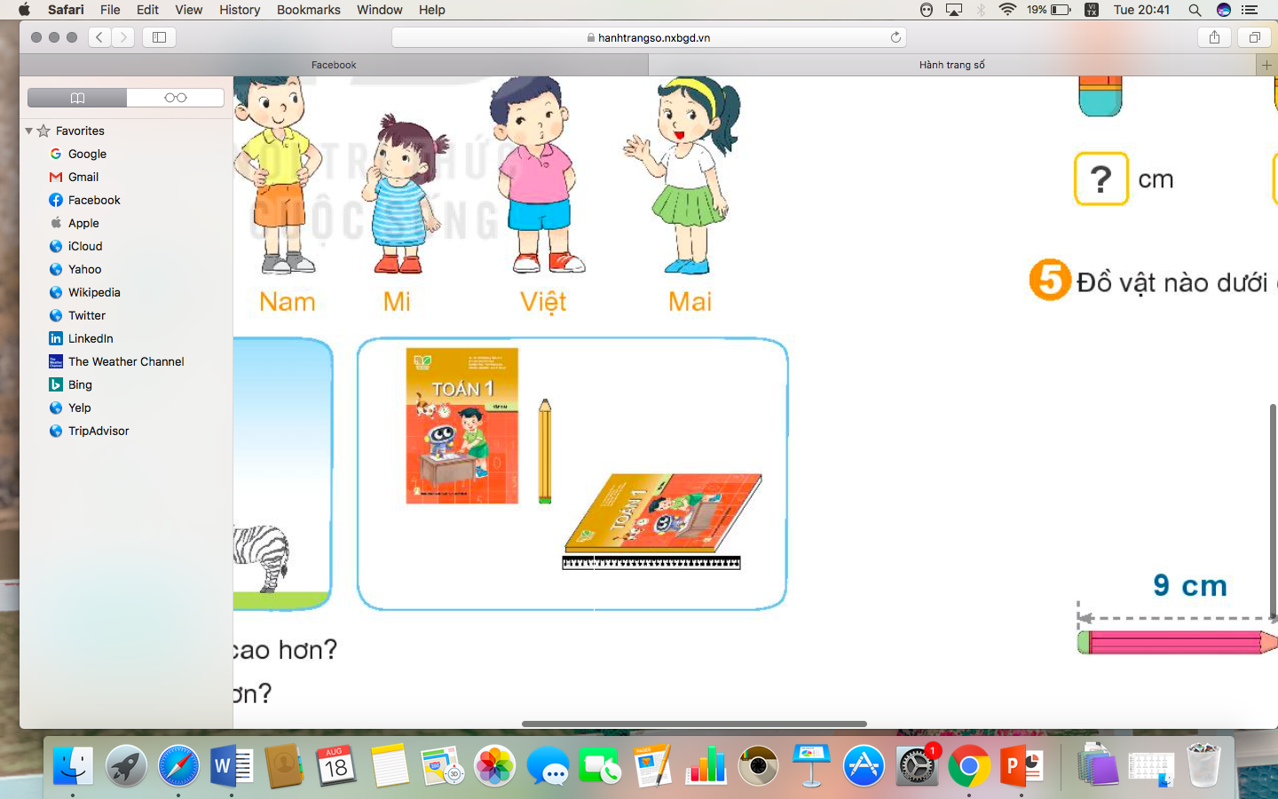
a) Ngựa hay hươu cao cổ cao hơn?
b) Thước hay bút chì dài hơn?

Slide 11
Hươu cao cổ cao hơn.

Slide 12
b) Thước hay bút chì dài hơn?
Thước dài hơn.

Slide 13
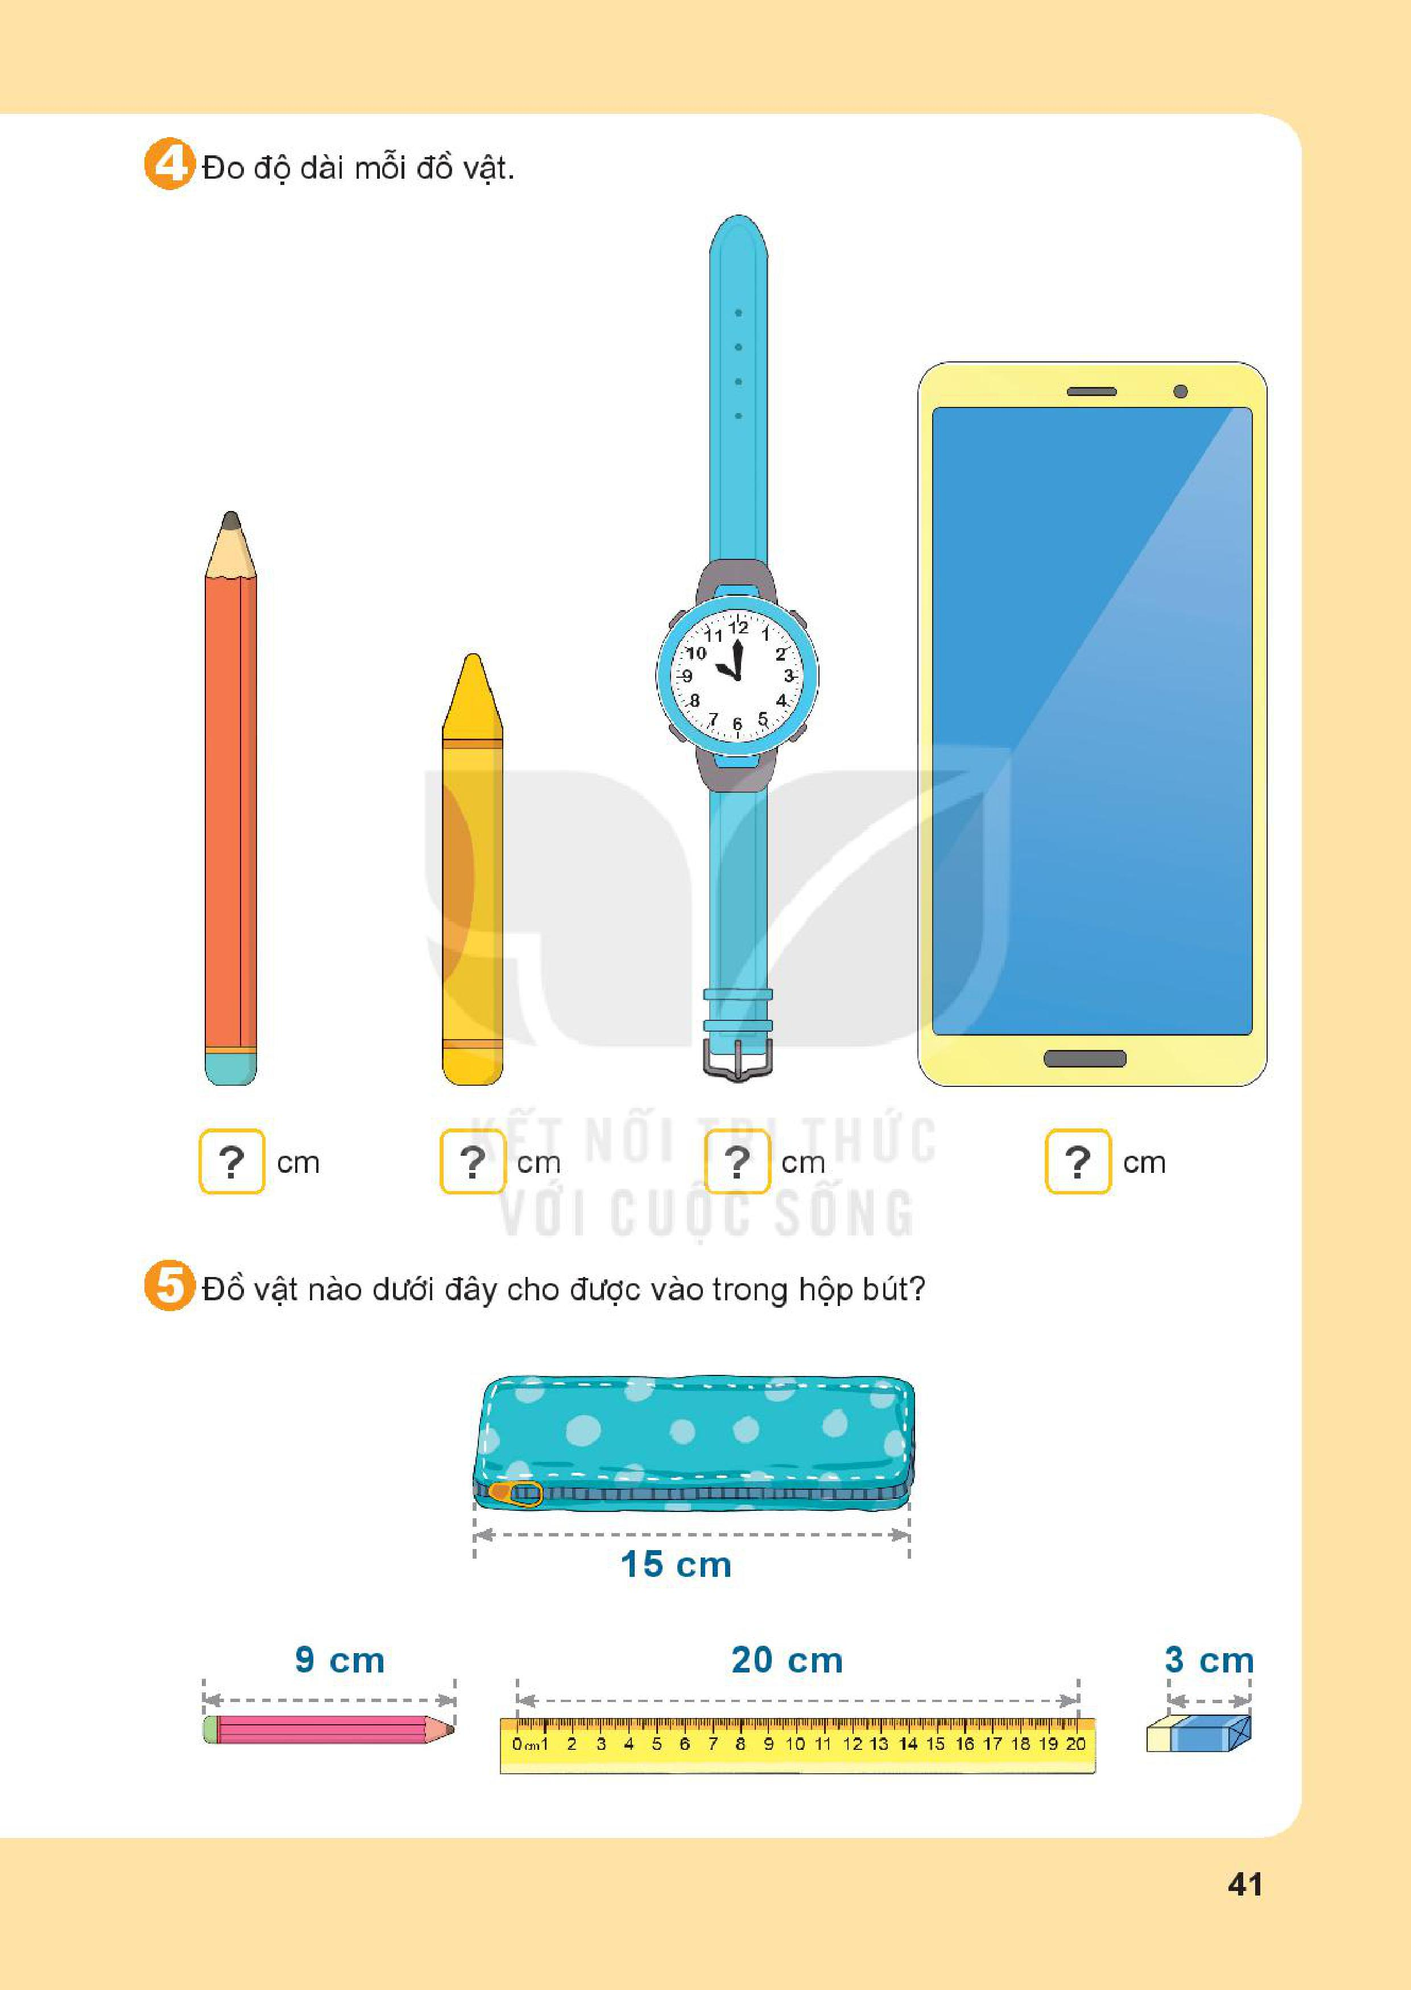
8
6
12
10

Slide 16
THANK
YOU!

